Slide 1
Στόχος Υπουργείου Παιδείας για τον Πολιτισμό
Η αξιοποίηση του πολιτιστικού πλούτου του συνόλου των κατοίκων της Ευρώπης και η ανάδειξη των κοινών στοιχείων και της πολυμορφίας των ευρωπαϊκών πολιτισμών, μέσα από πολιτιστικές δράσεις, στο πλαίσιο του θεσμού της Πολιτιστικής Πρωτεύουσας της Ευρώπης «Πάφος 2017»

Slide 2
ΔΙΔΑΚΤΙΚΟΙ ΣΤΟΧΟΙ:
Στόχοι με βάση το γενικότερο πλαίσιο όπως τέθηκαν από το ΥΠΠ
Αύξηση της γνώσης για θέματα πολιτιστικά και πολιτισμικά, τόσο του τόπου μας όσο κι άλλων χωρών.
Καλλιέργεια δεξιοτήτων σύγκρισης πολιτισμών με στόχο τη γεφύρωσή τους.
Δημιουργία πολιτισμικής ταυτότητας
Έμφαση στη γνωριμία των μαθητών με μύθους και ιστορίες της Πάφου μέσω της διάδρασης.
Εξειδικευμένος στόχος της σχολικής μας μονάδας όπως απορρέει από τους πιο πάνω στόχους
Μελέτη των λαϊκών παραμυθιών βάση των μηνυμάτων των λαϊκών παραμυθιών της Κύπρου κι άλλων χωρών κι η προώθηση της φιλαναγνωσίας μέσω αυτών.

Slide 3
Φιλαναγνωσία και
Γ’ Δημοτικό Μακεδονίτισσας
Στο σχολείο μας στόχος εδώ και πέντε χρόνια είναι η προώθηση της φιλαναγνωσίας. Ξεκίνησε με τη συνεργασία μας και τη συμμετοχή σε έρευνα με το Πανεπιστήμιο Λευκωσίας και συνεχίζεται μέχρι σήμερα μέσω συστηματικών και στοχευμένων δράσεων.

Slide 4
Πολιτιστικές δράσεις στα πλαίσια των στόχων ΥΠΠ:
για βελτίωση των μαθησιακών αποτελεσμάτων με ιδιαίτερη έμφαση στην ανάπτυξη της φιλαναγνωσίας,
για αξιοποίηση του πολιτιστικού μας πλούτου
για ανάδειξη των κοινών στοιχείων και της πολυμορφίας των ευρωπαϊκών πολιτισμών,
Διήμερο Δράσης Φιλαναγνωσίας
Γιορτή των Γραμμάτων
Έκθεση βιβλίων – Εργαστήρια από συγγραφείς
Βιωματικό εργαστήρι «Οι Δράκοι»
Φιλαναγνωστικά προγράμματα από τη Β’ και Στ’ τάξη (Διαγωνισμός εκδόσεων Μεταίχμιο και Βιβλιοδρομίες)
Οι εκδηλώσεις που πραγματοποιήθηκαν είχαν ως επίκεντρο το λαϊκό παραμύθι και την παράδοση.

Slide 5
Δράσεις Φιλαναγνωσίας
Γνωριμία με τον Κύπριο χαράκτη Χαμπή Τσαγγάρη
Έκθεση παραδοσιακών αντικειμένων και επαγγελμάτων, από τους ιδρυτές του Μουσείου Λαϊκής Τέχνης και Παραδοσιακών Επαγγελμάτων «Η Βούρκα»
Επίδειξη τεχνικής της καλαθοπλεκτικής, διακόσμηση κολοτζιού και χρήση ανέμης
Δραματοποίηση και παρουσίαση ποιήματος «Η Ανεράδα» από παιδιά της Στ’ τάξης
Παραδοσιακά τραγούδια από τη Βασιλική Χατζηαδάμου και τους συνεργάτες της

Slide 6
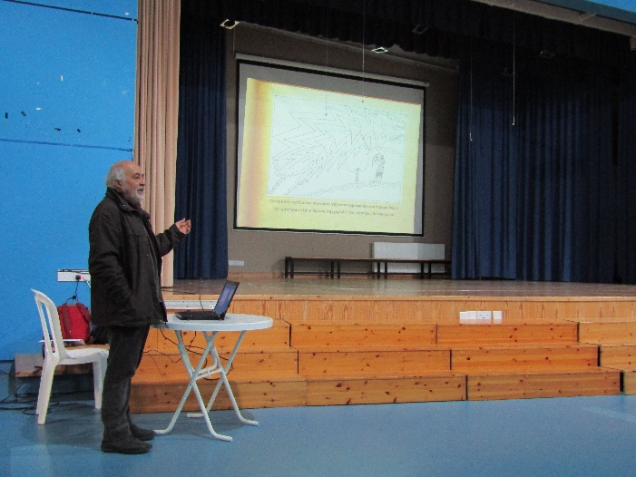
Δράσεις Φιλαναγνωσίας
Γνωριμία με τον Κύπριο χαράκτη Χαμπή Τσαγγάρη

Slide 7
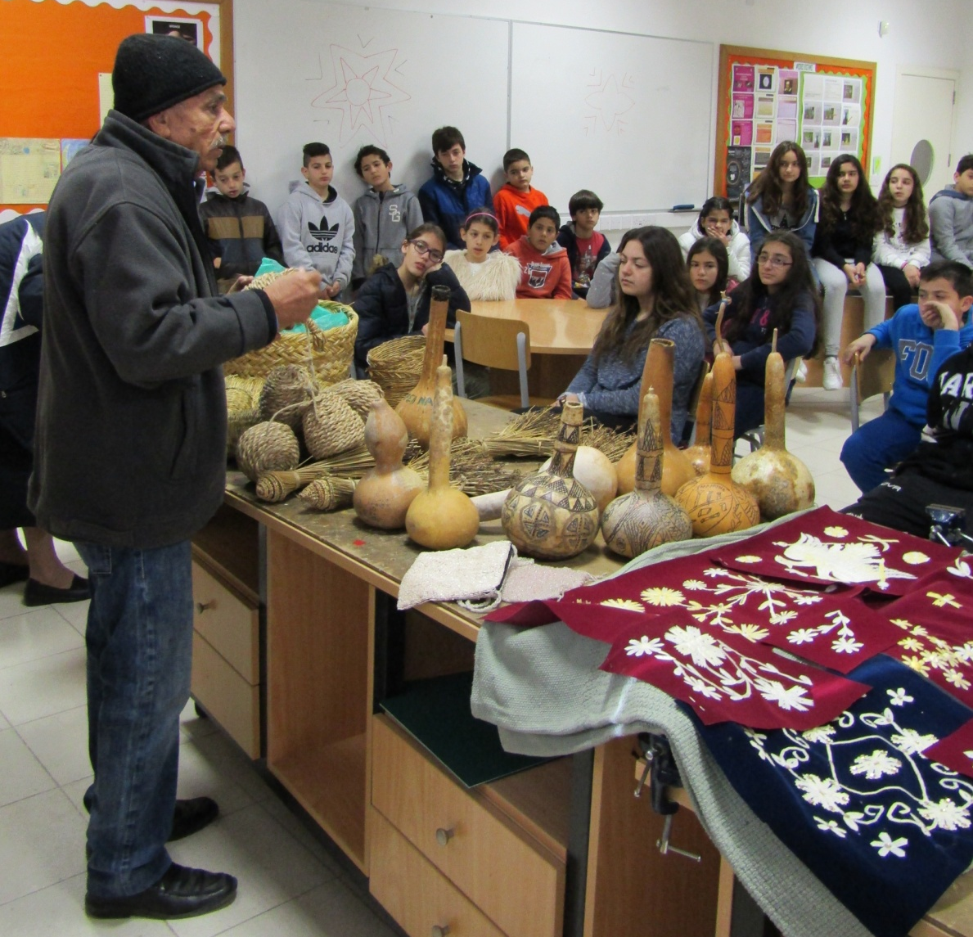
Δράσεις Φιλαναγνωσίας
Έκθεση παραδοσιακών αντικειμένων και επαγγελμάτων, από τους ιδρυτές του Μουσείου Λαϊκής Τέχνης και Παραδοσιακών Επαγγελμάτων «Η Βούρκα»

Slide 8
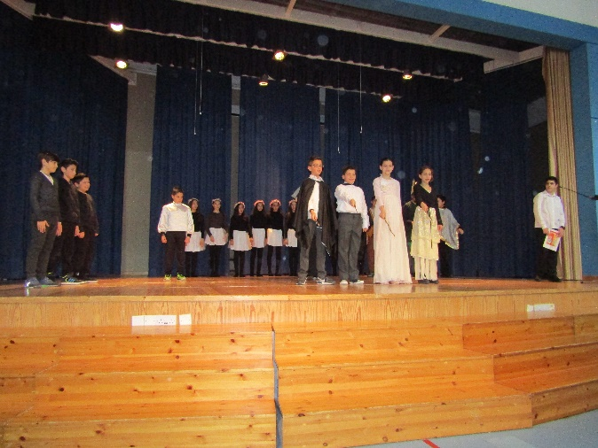
Δράσεις Φιλαναγνωσίας
Δραματοποίηση και παρουσίαση ποιήματος «Η Ανεράδα» από παιδιά της Στ’ τάξης

Slide 9
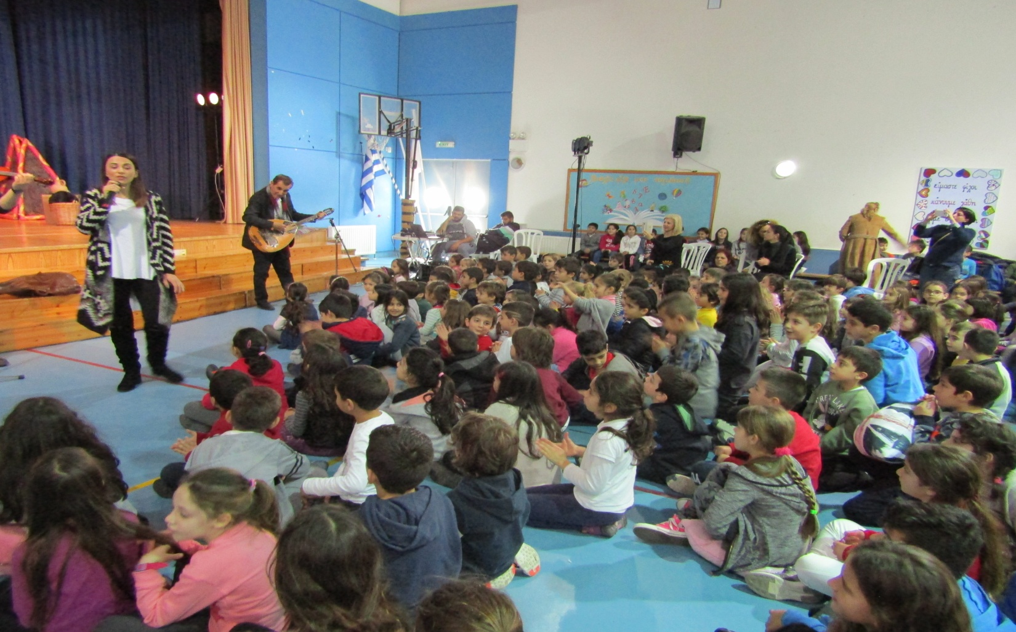
Δράσεις Φιλαναγνωσίας
Παραδοσιακά τραγούδια από τη
Βασιλική Χατζηαδάμου και τους συνεργάτες της

Slide 10
Δράσεις Φιλαναγνωσίας
Παραδοσιακές ιστορίες και λαϊκά παραμύθια από το Μεξικό, από την Alma Suarez
Ζωγραφική με τη ζωγράφο Θάλεια Ποντίκη εμπνευσμένη από τους ιθαγενείς της Αυστραλίας
Αφήγηση και παρουσίαση κυπριακών παραμυθιών από παιδιά του Αγίου Αντωνίου
Θεατρικά Εργαστήρια από ηθοποιούς της θεατρική ομάδας «Αντίλογος»
Θεατρική παράσταση «Οι τρίπλαροι τζαι ο δράκος της μηλιάς»
Παρασκευή λουκουμάδων από γιαγιάδες
Ενίσχυση των εργαστηριών από εκπαιδευτικούς του σχολείου

Slide 11
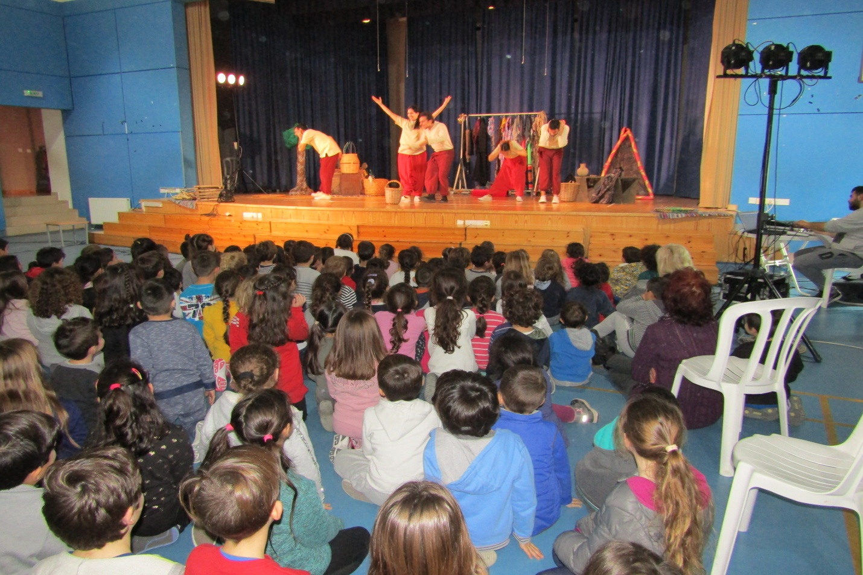
Δράσεις Φιλαναγνωσίας
Θεατρική παράσταση
«Οι τρίπλαροι τζαι ο δράκος της μηλιάς»

Slide 12
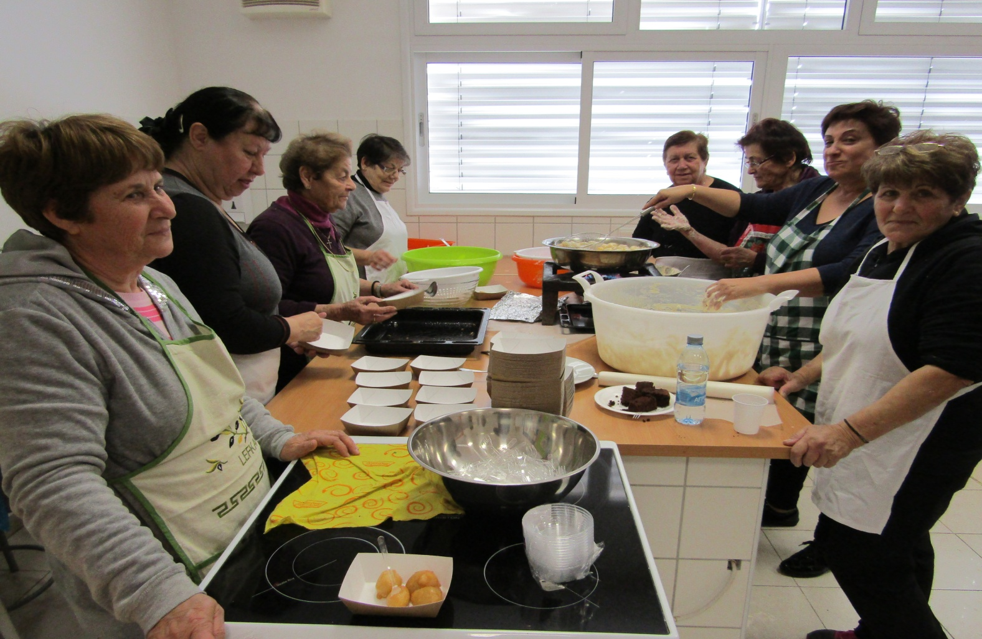
Δράσεις Φιλαναγνωσίας
Παρασκευή λουκουμάδων από γιαγιάδες

Slide 13
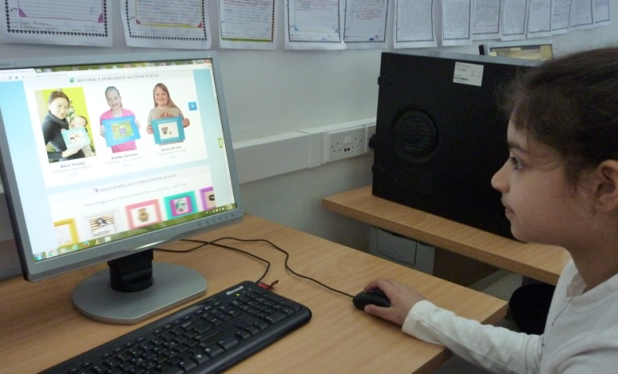
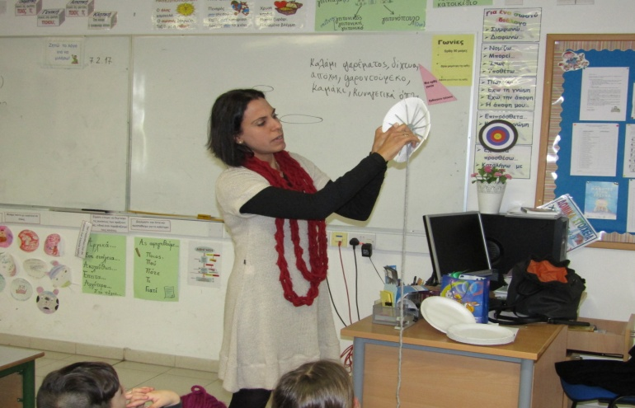
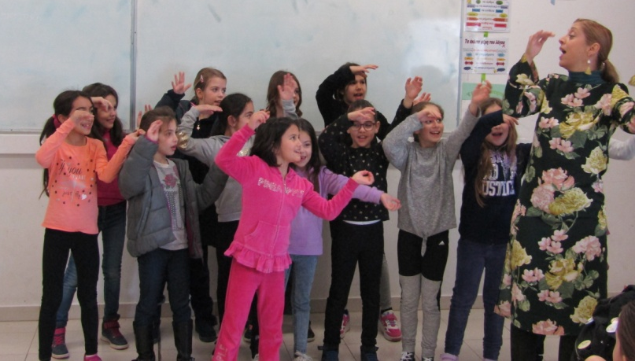
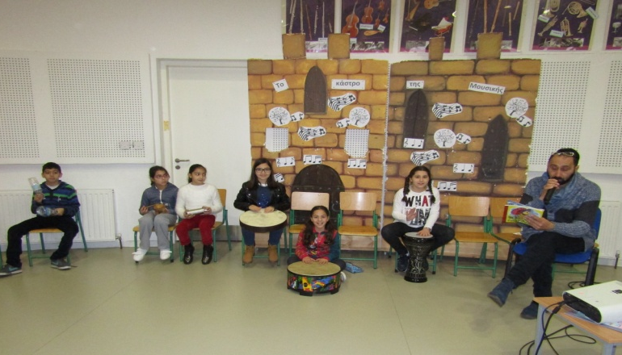
Δράσεις Φιλαναγνωσίας
Ενίσχυση των εργαστηριών από εκπαιδευτικούς του σχολείου

Slide 14
Άλλες ενδεικτικές δραστηριότητες για τον στόχο Πολιτισμός και Παράδοση
Εκπαιδευτικές επισκέψεις
Στ’ τάξεις: Βάσα και Όμοδος
Β’ τάξεις: Κόρνος
Δ’ τάξεις : Τέντα Καλαβασός
Γ’ τάξεις : Χοιροκοιτία
Α’ τάξεις : Δάλι
Ε’ τάξεις : Ξενάγηση στην Παλιά Λευκωσία και Λεύκαρα, Ασίνου

Slide 15
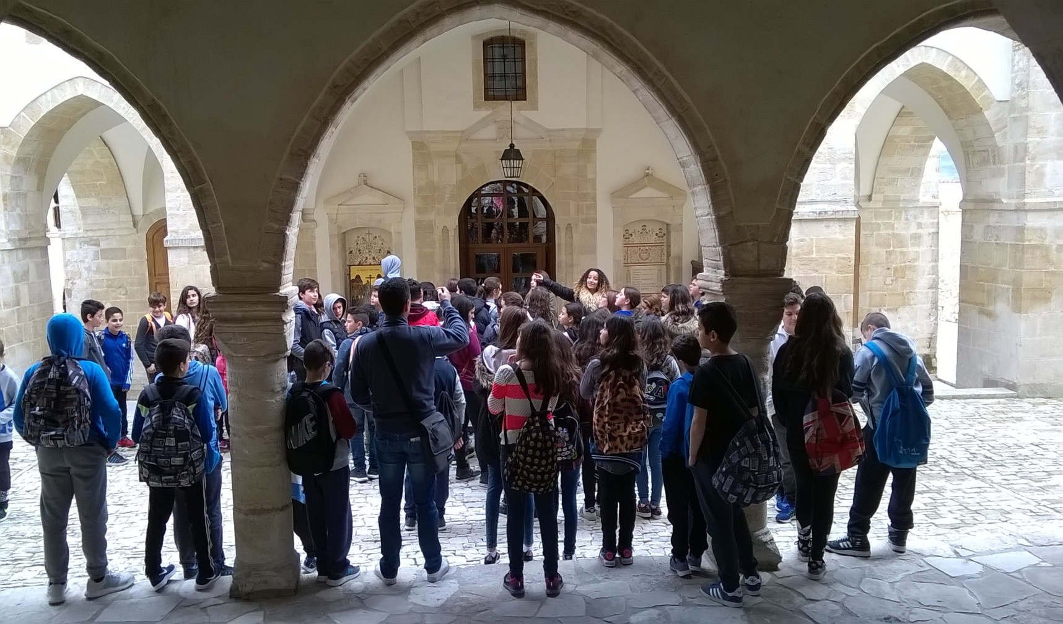
Πολιτισμός και Παράδοση
Όμοδος

Slide 16
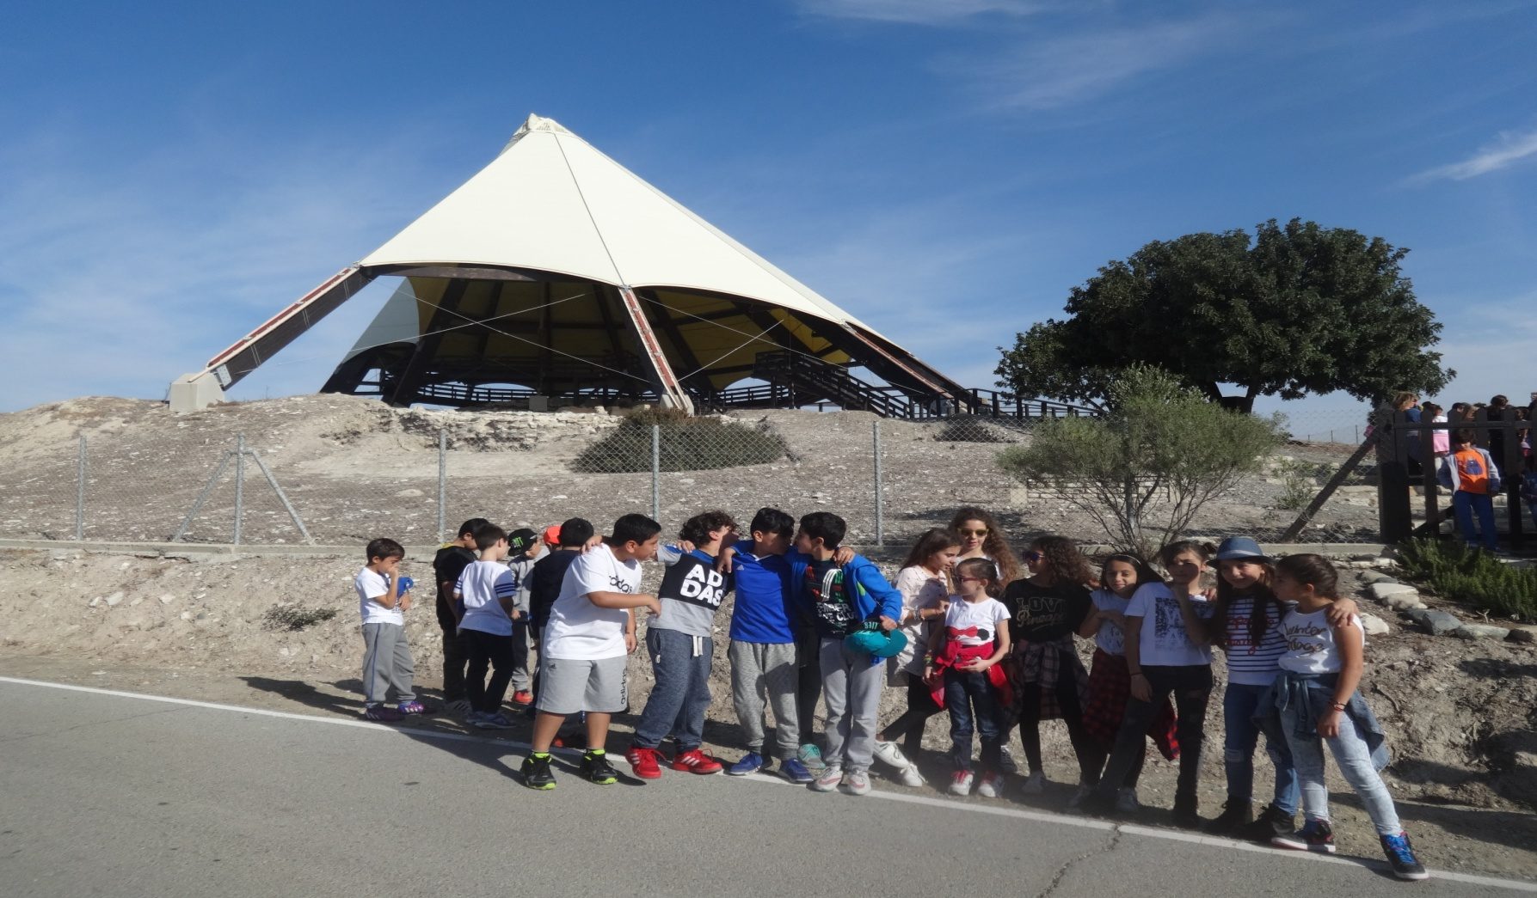
Πολιτισμός και Παράδοση
Τέντα Καλαβασός

Slide 17
Άλλες ενδεικτικές δραστηριότητες για τον στόχο Πολιτισμός και Παράδοση
Επισκέψεις στο Λεβέντειο και στο Κέντρο Χειροτεχνίας
Ανταλλαγή επισκέψεων με άλλα σχολεία που έχουν παρόμοιες δράσεις.
Διοργάνωση παραδοσιακών παιχνιδιών (Τσικνοπέμπτη)
Παρουσίαση σε συνεδρία προσωπικού ιστοσελίδας για τη Λογοτεχνία
Κατασκευή έργων Τέχνης με θέμα την Παράδοση
Προβολή σύντομων ταινιών με θέματα λαϊκής παράδοσης
Θεατρική παράσταση από τις Στ’ τάξεις με θέμα από την Παράδοση

Slide 18
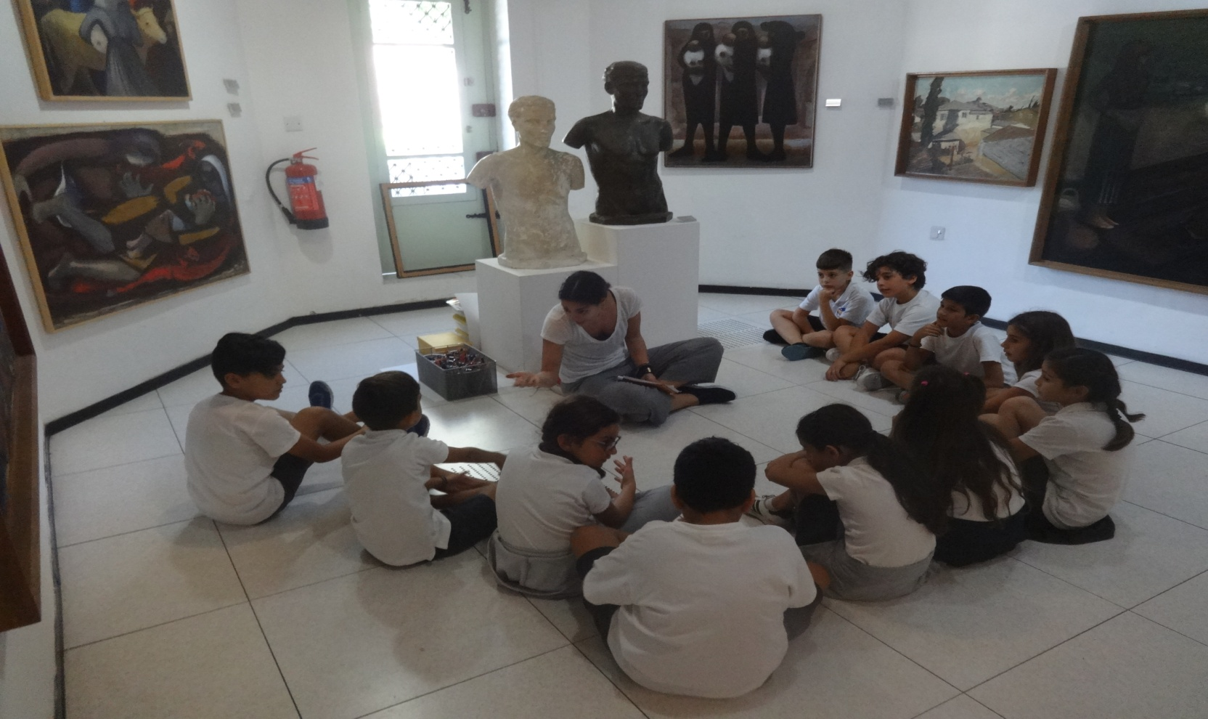
Πολιτισμός και Παράδοση
Λεβέντειο

Slide 19
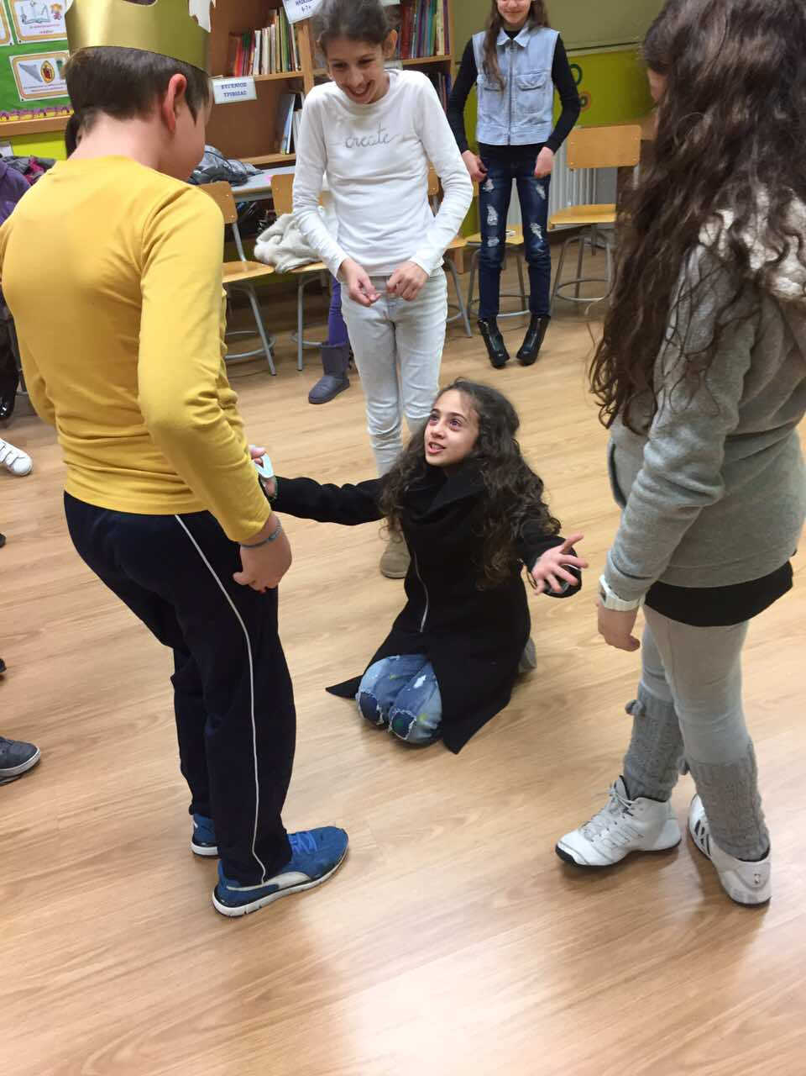
Πολιτισμός και Παράδοση
Λαϊκό Παραμύθι

Slide 20
ΕΥΧΑΡΙΣΤΩ ΠΟΛΥ ΓΙΑ ΤΗΝ ΠΡΟΣΟΧΗ ΣΑΣ

